Slide 1
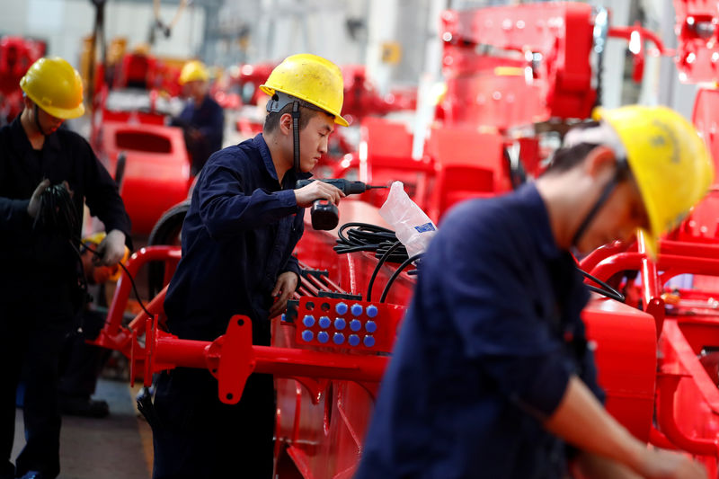

Название учебного заведения
Тема: «Социальные технологии в управлении китайскими предприятиями: от контроля к сотрудничеству»
_______________________________
_______________________________
_______________________________
_______________________________

Slide 2
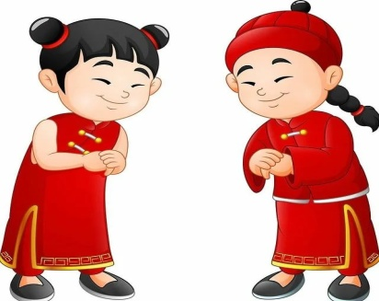
Сущность и виды социальных технологий в управлении китайскими предприятиями
Социальные технологии в управлении китайскими предприятиями представляют собой методы и приёмы, которые применяются для решения социальных задач. Эти технологии позволяют управлять группой людей, они направлены на мотивацию персонала и внедрения различных новшеств в кадровый процесс организации.
Системы управления персоналом (HRIS)
Управление корпоративной культурой
Платформы для поиска талантов
Контроль
Управление обучением и развитием
Сотрудничество
Цифровые технологии
HR-аналитика
Интеллектуальные технологии
Технология анализа работы
(job analysis)
Оценка и аттестация

Slide 3

Программные продукты и интернет-ресурсы как социальные технологии в управлении китайскими предприятиями
Система управления персоналом (HRIS) –это программное обеспечение, которое позволяет осуществлять оптимизацию кадровых процессов, в частности: управление данными о сотрудниках компании, составлять отчетность и вести аналитику, осуществлять управление временем и посещаемостью, льготами и другое. Информационная система HRIS позволяет формировать данные необходимые для разработки эффективной кадровой стратегии китайского предприятия.
Платформы для поиска талантов представляют собой интернет-платформы для поиска талантов в Китае. Наиболее популярными являются: Chinajob, Zhìlián zhāopìn, ChinaHR, LaowaiCareer, Hirelala и другие.
HR-аналитика на китайских предприятиях позволяет: выявить потребности в обучении и развитии, а также оптимизировать оценку эффективности работы кадровой службы. Наиболее популярными программными продуктами в Китае для HR-аналитики являются: Sogolytics, BambooHR, OrangeHRM и другие.
Технология анализа работы (job analysis) в китайских компаниях позволяет создавать описания рабочих мест, необходимые для аттестации и найма сотрудников, а также проектирует систему мотивации и управления карьерой работников организации.

Slide 4

Корпоративная культура, компенсации и льготы на китайских предприятиях
Управление корпоративной культурой основано на принципах: целевой ориентации сотрудников через применение системы ценностей, обеспечение моральной поддержки, укрепление конкурентоспособности организации. В основе корпоративной культуры лежит национальная культура, которая включает традиционные китайские ценности: доброжелательность, вежливость, мудрость и другие.
Управление компенсациями и льготами включает в себя социальное страхование и компенсационные выплаты. Размер компенсации составляет не менее 30,0% от среднемесячной заработной платы и зависит от региона Китая. Выплаты компенсации осуществляются работодателем ежемесячно.
Управление льготами на китайских предприятиях входит в компетенцию специалиста по компенсациям и льготам (C&B-менеджера). Этот специалист осуществляет формирование социального пакета, обеспечивает сотрудников различными видами страхования, компенсацию занятий спортом, питания и проезда и другое.

Slide 5



Контроль и сотрудничество в социальных технологиях управления китайскими предприятиями
Контроль
Сотрудничество
Контроль направлен на обеспечение безопасности печатей компании, качества продукции и услуг, оптимизации и автоматизации различных функций организации.
Сотрудничество проявляется в создании инновационно -ориентированной корпоративной культуры. Эта культура поощряет инновации и позволяет пережить неудачи, является открытой, толерантной и располагает к сотрудничеству.

Slide 6
Цифровизация и интеллектуальные технологии в социальном управлении китайскими предприятиями
Искусственный интеллект (ИИ) в социальном управлении на китайских предприятиях предусматривает применение умных систем контроля (видеонаблюдение, распознавание лиц, расшифровки голоса и другое). Информация полученная с этих систем записывается в базы больших данных в облачных хранилищах. Компьютерные программы на основе ИИ позволяют анализировать имеющиеся данные и регулировать поведение сотрудников организации.
Облачные вычисления находят свое применение в китайских компаниях в направлении повышения производительности труда, обеспечения одновременной работы над проектом разных специалистов, автоматизация рабочего времени и посещаемости, формирования нового уровня кибербезопасности.
Блокчейн-технологии в социальном управлении китайскими компаниями позволяет создавать единую систему верификации навыков и компетенций сотрудников. Это положительно влияет на быстрый поиск работы сотрудникам с хорошей репутацией, экономию времени и финансовых ресурсов компаниям, занятым наймом сотрудников; оценку компетенции и профессионализма кадров. Также блокчкейн –технологии позволяют китайским компаниям формировать документы об образовании, осуществлять поиск и привлечение талантливых работников.
Интернет вещей (IoT) формирует технологию виртуальной реальности и позволяет сократить затраты и время на подготовку персонала организации. Более того, большие данные и IoT-платформы позволяют рационально планировать процесс реализации проекта и эксплуатации оборудования на предприятиях, что важно для улучшения качества и повышения эффективности в традиционных отраслях промышленности Китая.

Slide 7

Перспективы социальных технологий в управлении китайскими компаниями
Устойчивое развитие и социальная ответственность
1
2
Цифровизация и интеллектуальное управление
Участие сотрудников в совместном творчестве
3
4
Гибкость, адаптируемость
5
Глобальное видение

Slide 8

СПАСИБО ЗА ВНИМАНИЕ!

